Slide 1
오목게임
2017243088 박상규

Slide 2

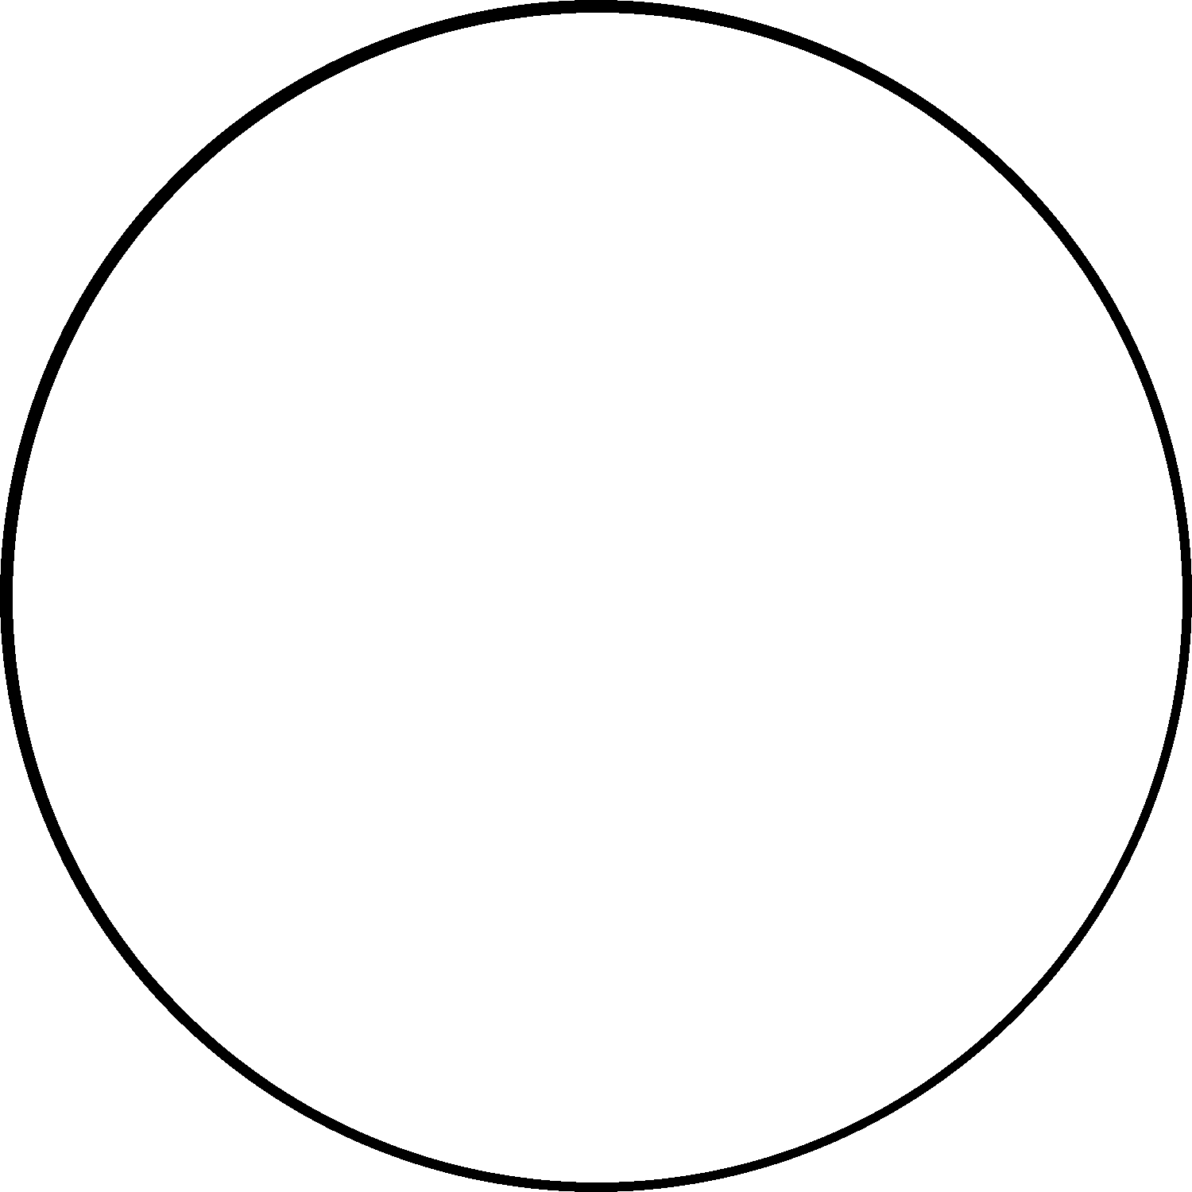

개발하게 된 계기
-보드 게임이 어떤 방식으로 개발되는지 메커니즘을 이해하고 싶었습니다.
ex) 체스, 오델로, 바둑, 오목 등
- 그 중에서 그나마 룰을 알고 있는 오목을 개발하기로 결심했습니다.

Slide 3
구현방법에 대한 고민
- 구현 방법에 대해 상당한 고민을 했습니다.
- 나름 자유 프로젝트이고 솔로 프로젝트라서 내가 만들고 싶은 것을 색다른 방법
으로 구현에 도전해보자.
- 인터넷에 흔히 돌아다니는 배열을 제외하고 오목을 구현할 수 있을까?

Slide 4
감사합니다.

